Slide 1
2022.11.14

Slide 2
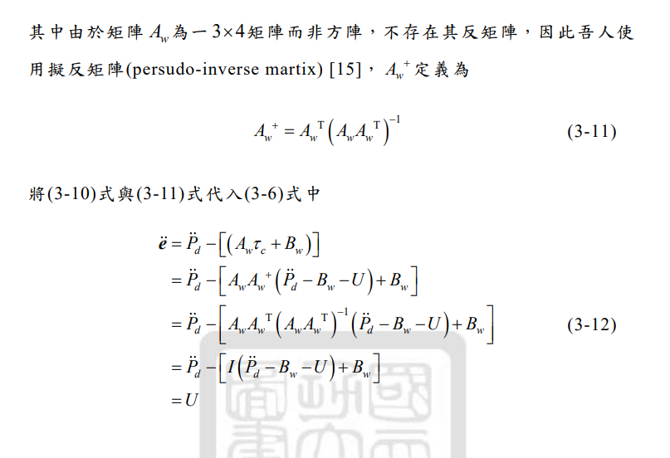
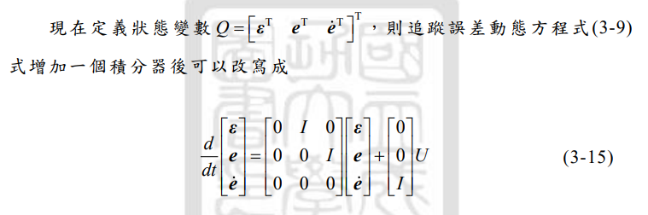
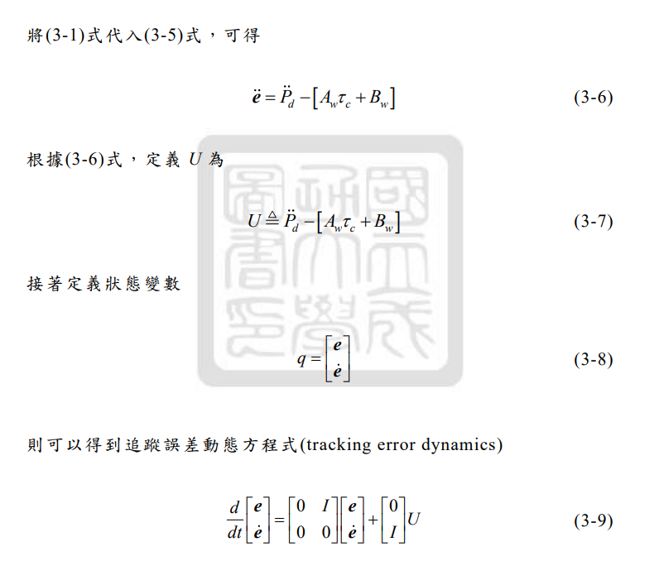
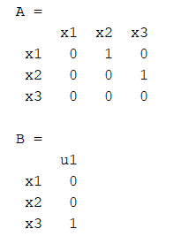
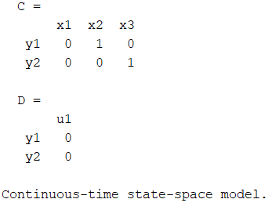
將(3-15)式 追蹤誤差動態方程式
寫成狀態空間表示式

Slide 3
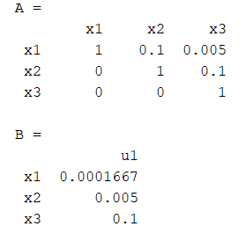
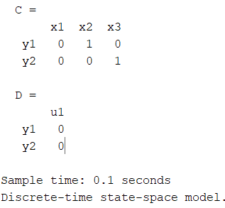
因mpc需在離散狀態下做運算
故將狀態空間表示式轉為離散表示式
設定Sample time: 0.1 seconds

Slide 4
MPC 運算

Slide 5
MPC 運算
p.s.需選取Q、R矩陣
做控制器參數調控

Slide 6
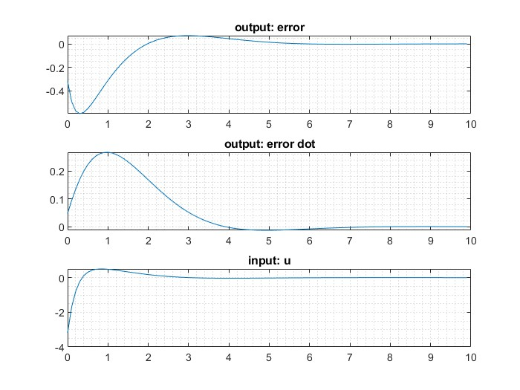
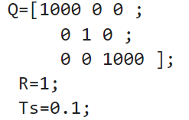
Case one：

Slide 7
Case two：
Case two：
調高predictive horizon：原本150調至200steps

Slide 8
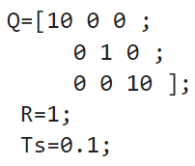
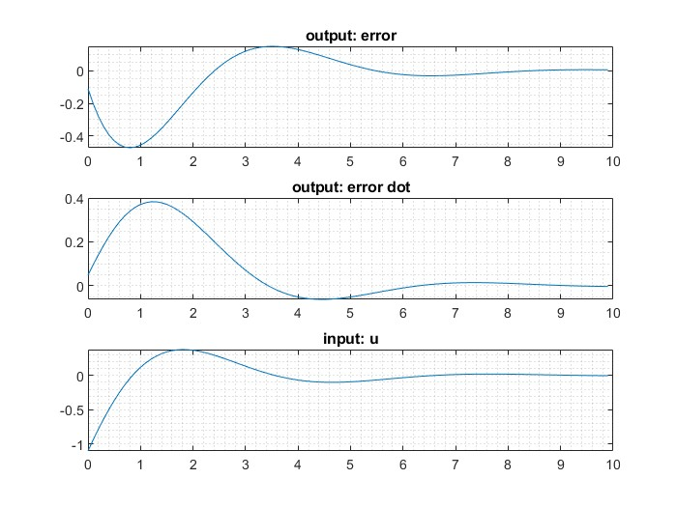
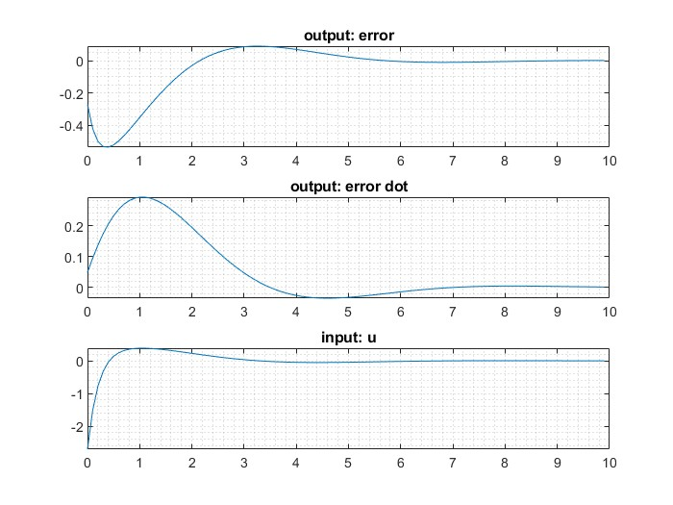
Case three：
Case four：
調低predictive horizon：原本150調至20steps
error收斂相較case1 case2慢
其餘參數如同case1
調整權重Q 如右
其餘參數如同case1

Slide 9
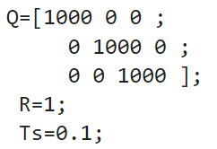
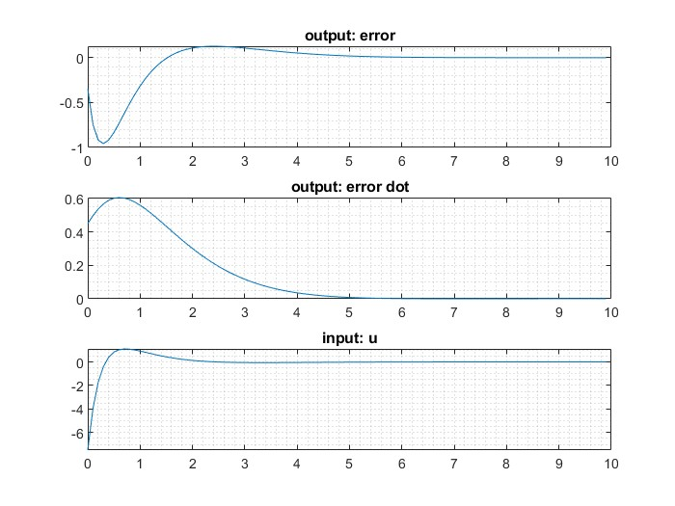
Case five：
調整初始error值由
x0 = [0 ; 0.49 ; 0];
調整為
x0 = [0.4 ; 0.49 ; 0.4];
其餘參數如同case one
綜合上述結果
可歸納下列參數組合
為error收斂至0
較適當之選取值

